Slide 1
第7章 图
7.1 图及其抽象数据类型
7.2 图的表示和实现
7.3 图的遍历
7.4 最小生成树
7.5 最短路径

Slide 2
目的和要求
目的：学习非线性的复杂数据结构——图。
内容：图的概念、抽象数据类型、存储结构；图 的深度和广度优先搜索遍历；最小生成树； 最短路径。
要求：掌握图的存储结构和操作实现。
重点：图的两种存储结构，两种遍历算法，最小 生成树，最短路径。
难点：图的存储和操作实现，最小生成树，最短 路径。
实验：图的建立与遍历，最小代价生成 树，最短路径。

Slide 3
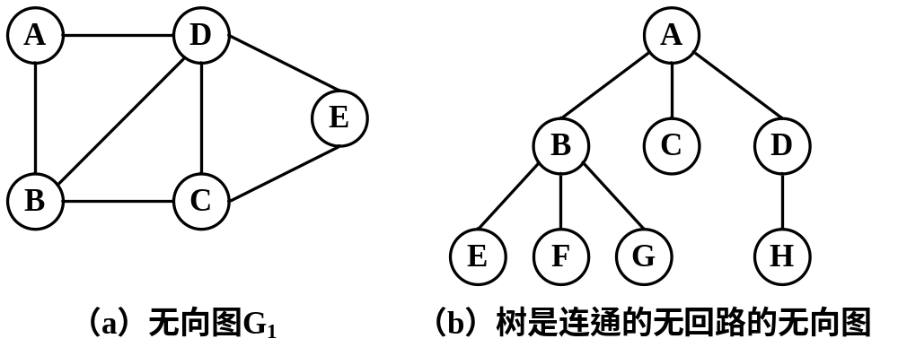
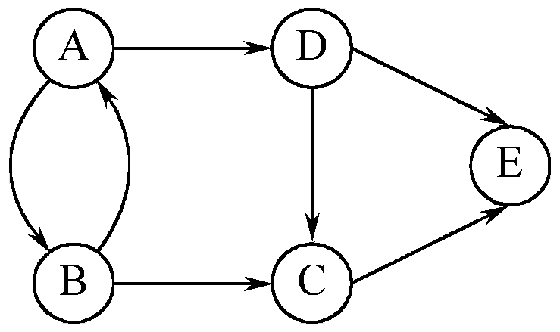
7.1 图及其抽象数据类型
7.1.1 图的基本概念
图的定义和术语 G=(V, E)
  V={ v_{i} | v_{i} ∈某个数据元素集合}
  E={ (v_{i} , v_{j}) | v_{i} ,v_{j}∈V} 或 E = {〈v_{i} , v_{j}〉|v_{i} ,v_{j}∈V且Path(v_{i} , v_{j})}
  无向图
  有向图

Slide 4
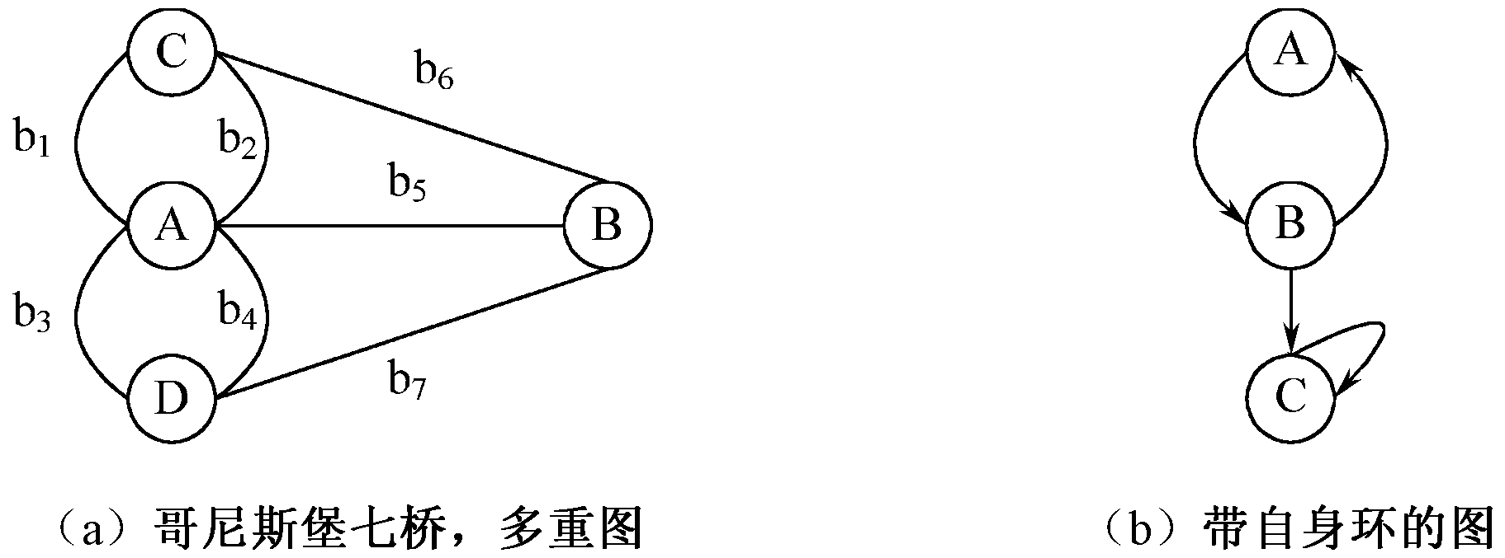
多重图和带自身环的图

Slide 5
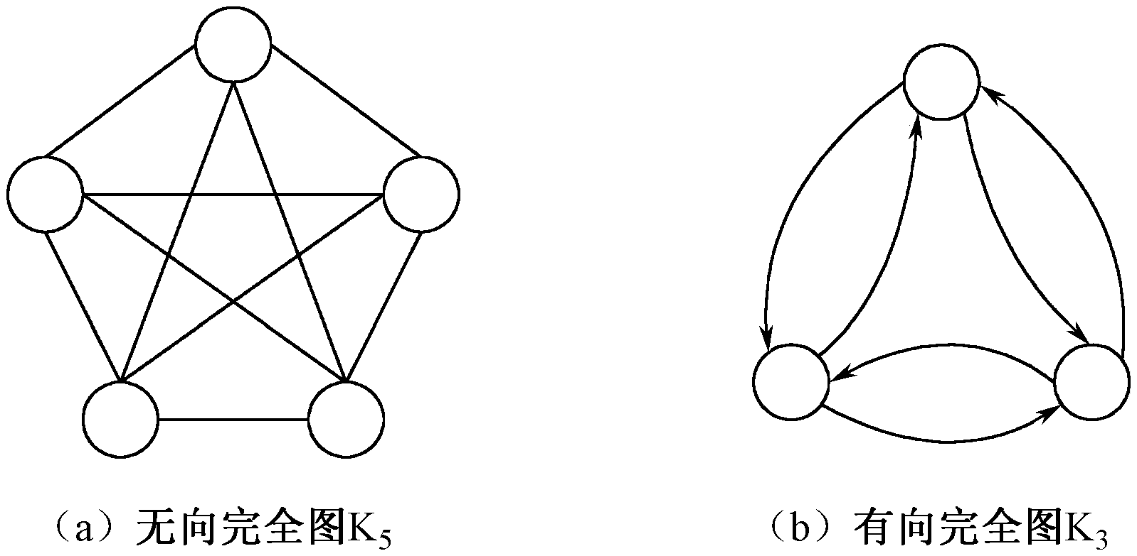
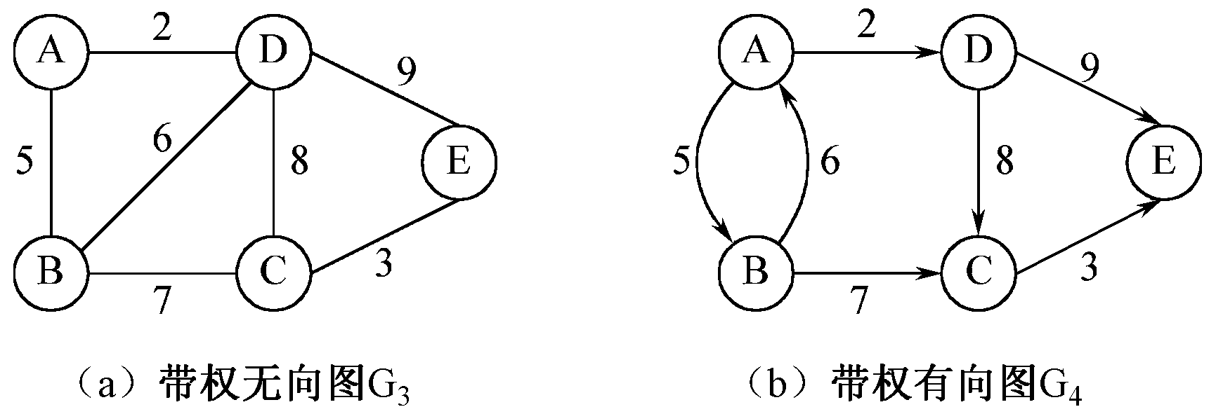
1. 图的定义和术语
  完全图
  带权图
  邻接顶点

Slide 6
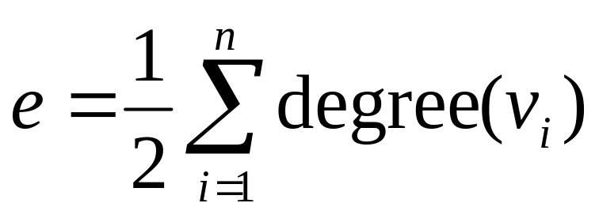
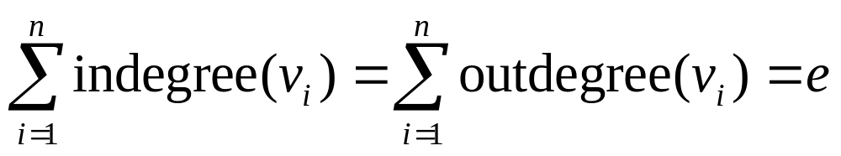
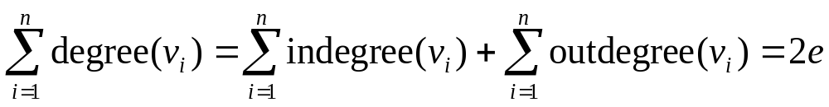
2.顶点的度
  无向图
  有向图
  degree()=indegree()＋outdegree()

Slide 7
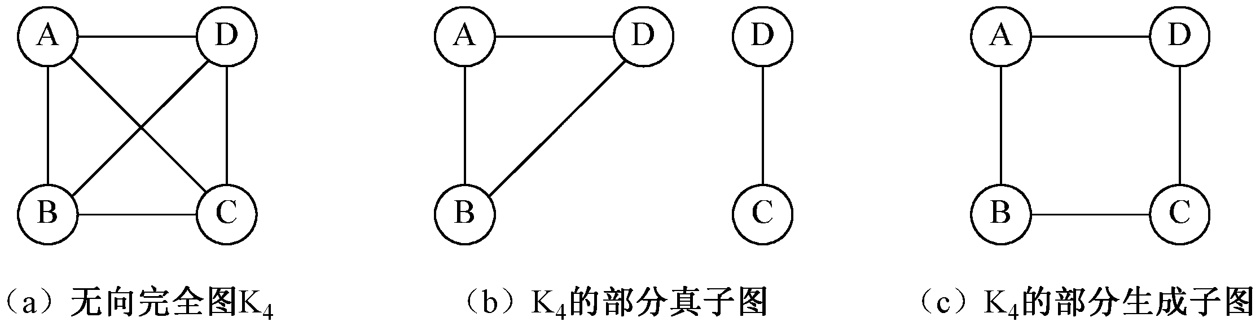
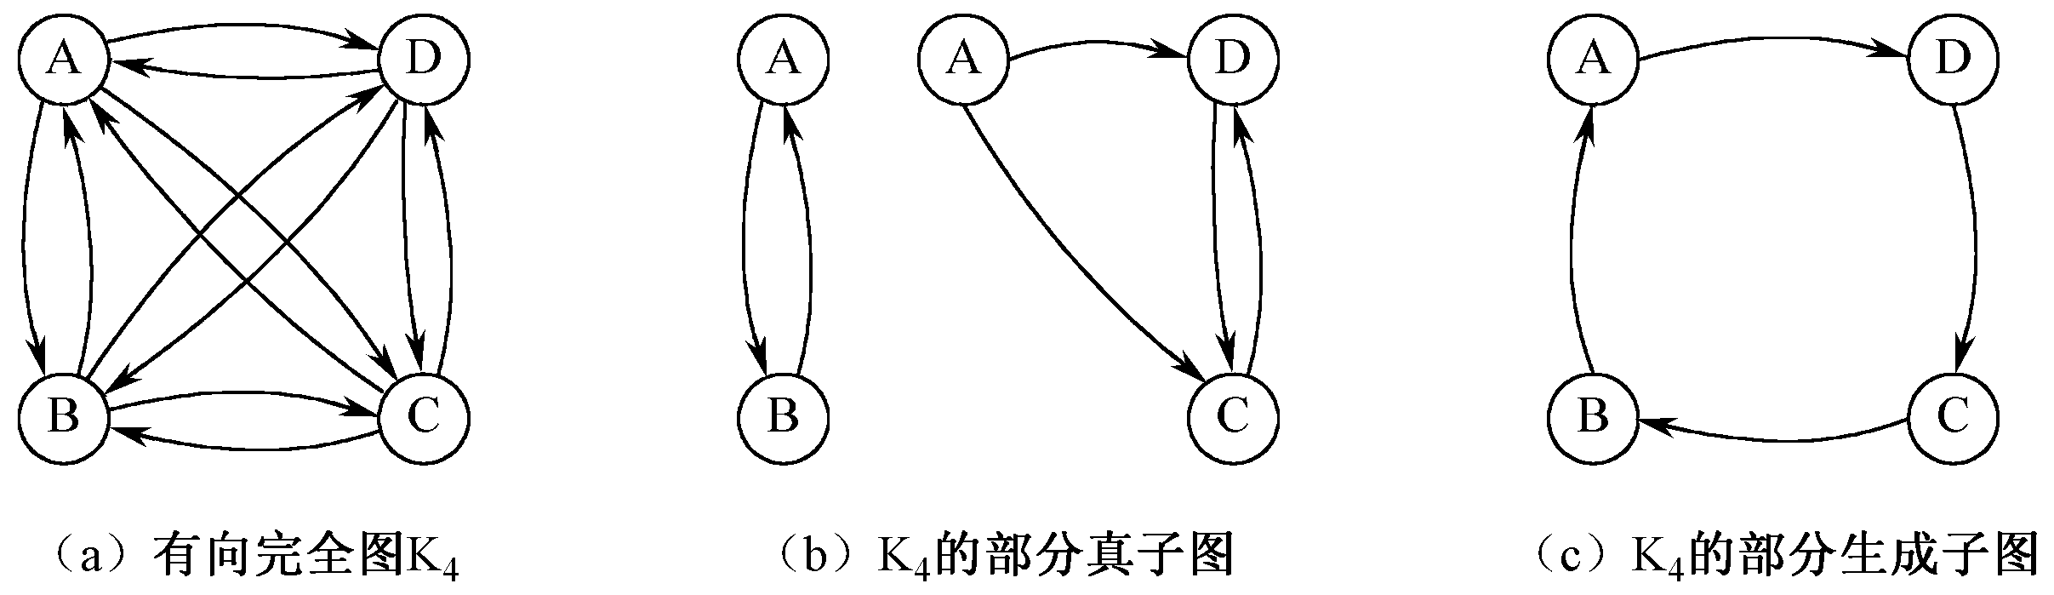
3.子图

Slide 8
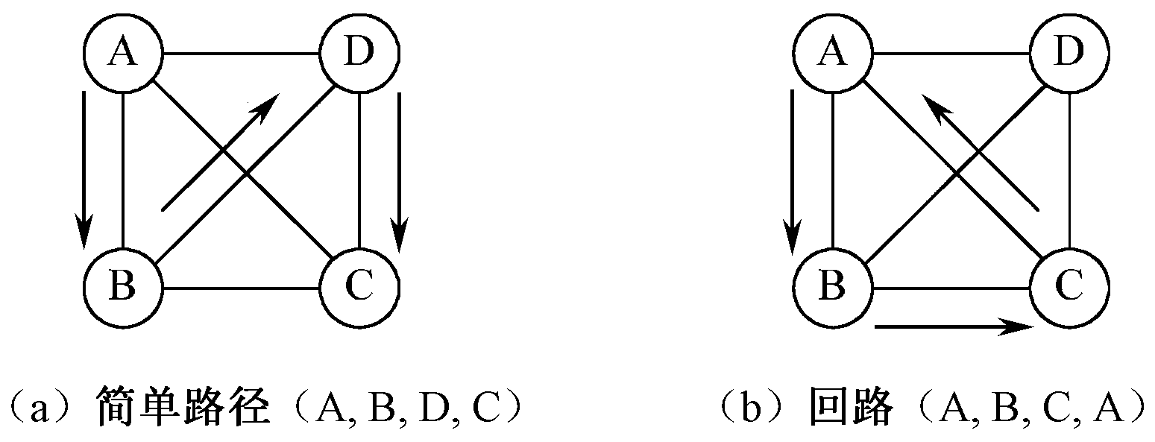
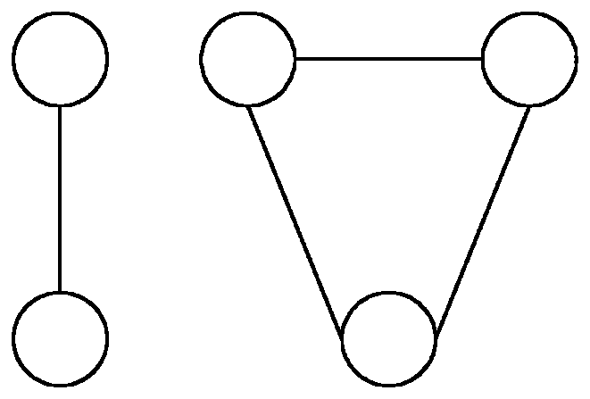
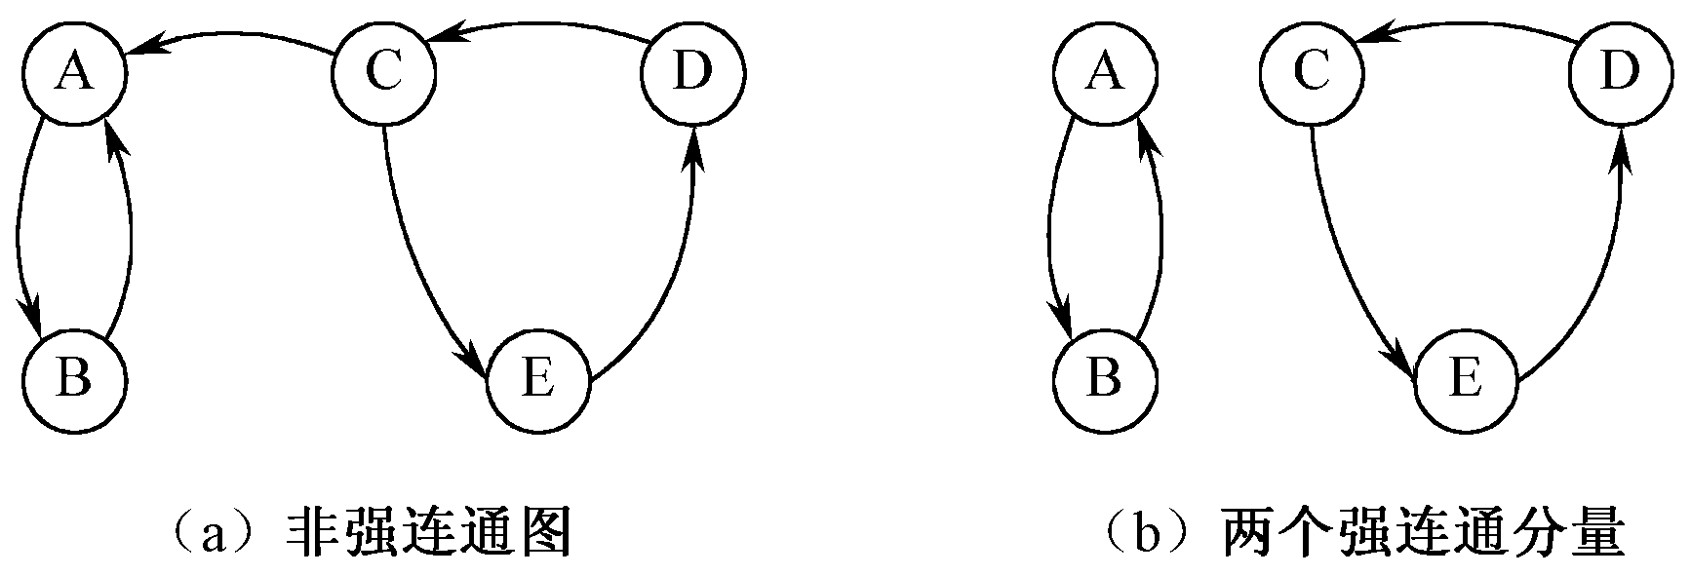
4.路径
5.连通性

Slide 9
7.1.2 图抽象数据类型
public interface GGraph<T> //图接口
{ int vertexCount(); //返回顶点数
T get(int i); //返回顶点vi元素
int getWeight(int i, int j); //返回边的权值
int insertVertex(T x); //插入顶点
void insertEdge(int i, int j, int weight);//插入边
void removeVertex(int v); //删除顶点
void removeEdge(int i, int j); //删除边
int getNextNeighbor(int v, int w); //返回下一个邻接顶点 }

Slide 10
7.2 图的表示和实现
7.2.1 图的邻接矩阵表示和实现
7.2.2 图的邻接表表示和实现
7.2.3 图的邻接多重表表示

Slide 11
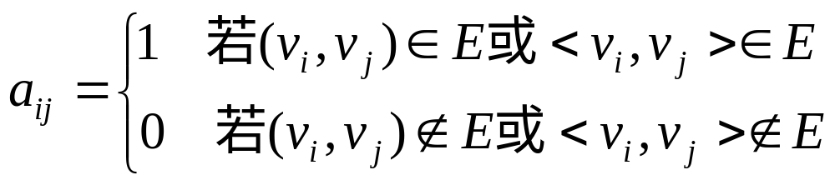
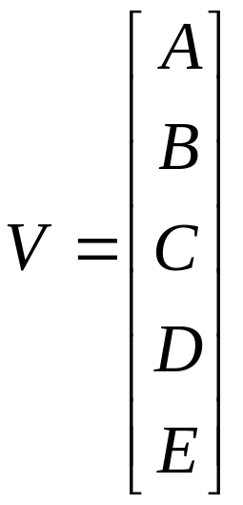
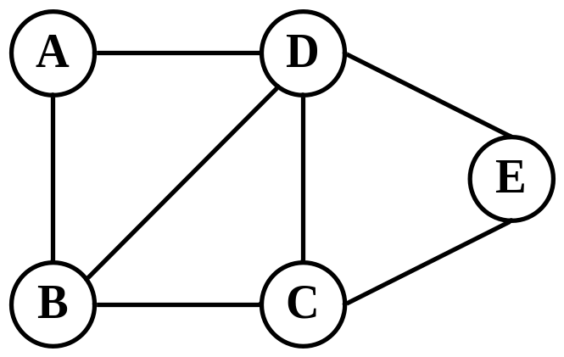
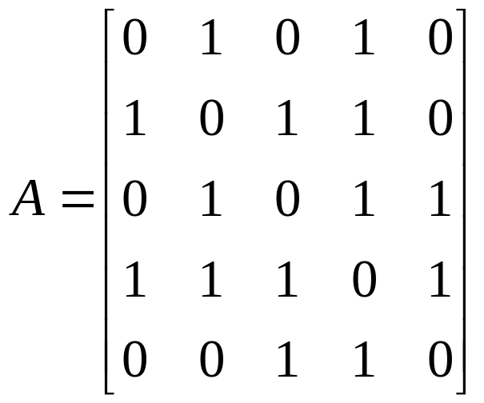
7.2.1 图的邻接矩阵表示和实现
邻接矩阵
（1）不带权图的邻接矩阵

Slide 12
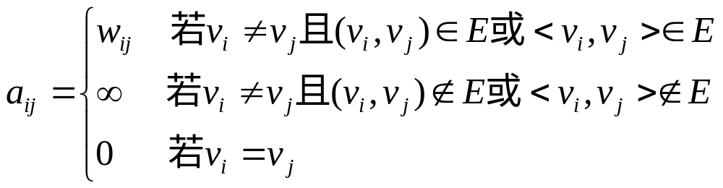
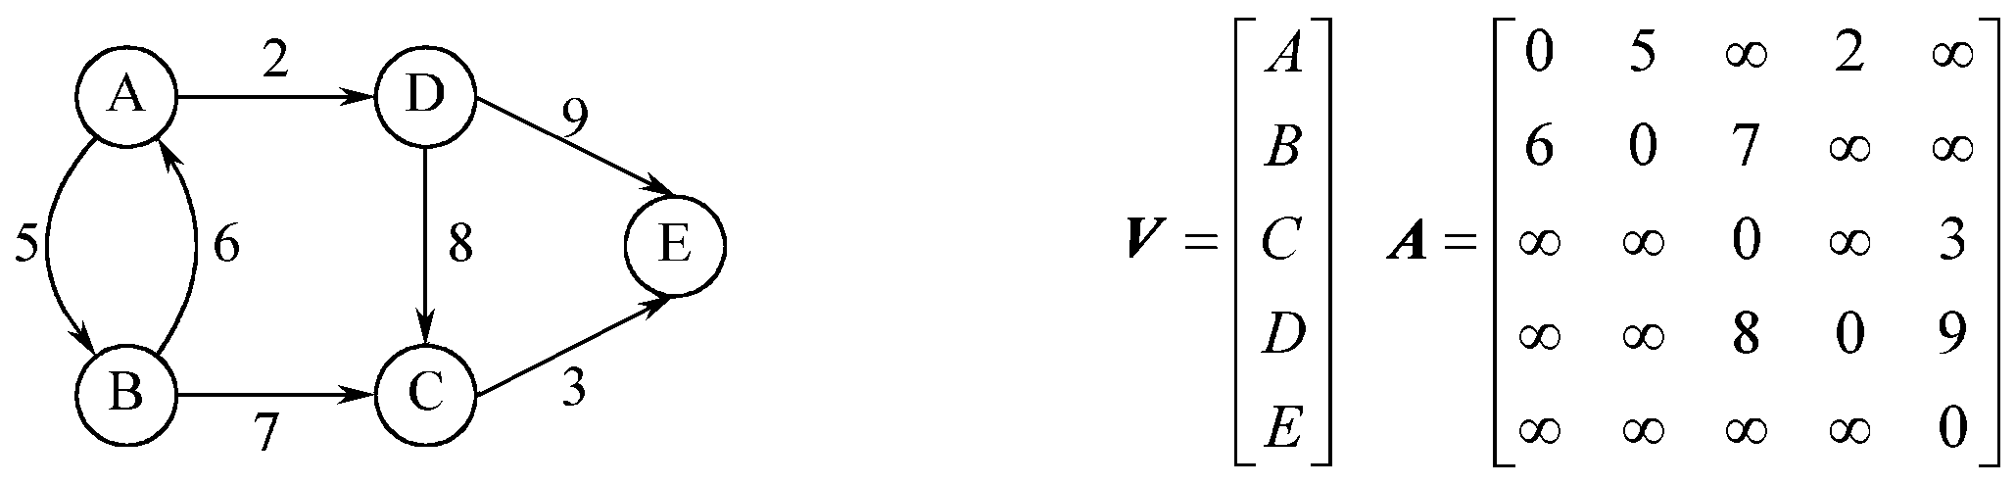
（2）带权图的邻接矩阵

Slide 13
2.邻接矩阵表示的带权图类
（1）带权值的边类
public class Edge implements Comparable<Edge>
{
public int start,dest,weight;
//边的起点序号、终点序号和权值
}

Slide 14
（2）邻接矩阵表示的带权图类
public class AdjMatrixGraph<T>
{
SeqList<T> vertexlist; //顺序表存储图的顶点集合
int[][] adjmatrix; //图的邻接矩阵
final int MAX_WEIGHT = 99999; //最大权值（表示无穷大∞）
}

Slide 15
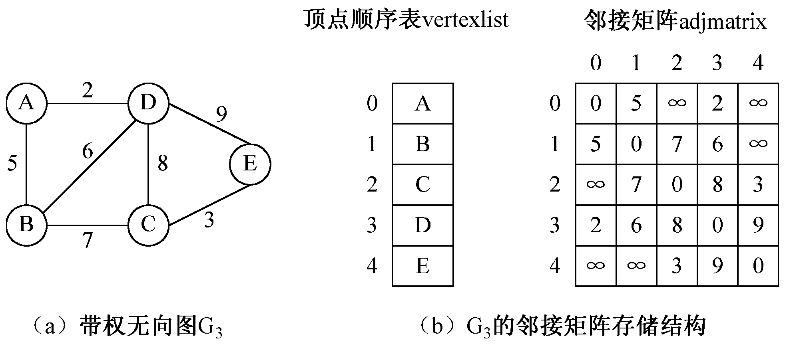
（2）邻接矩阵表示的带权图类
顶点集合{"A","B","C","D","E"};
边集合{ (0,1,5), (0,3,2), (1,0,5), (1,2,7), (1,3,6), (2,1,7), (2,3,8), (2,4,3), (3,0,2),(3,1,6), (3,2,8), (3,4,9), (4,2,3), (4,3,9)};

Slide 16
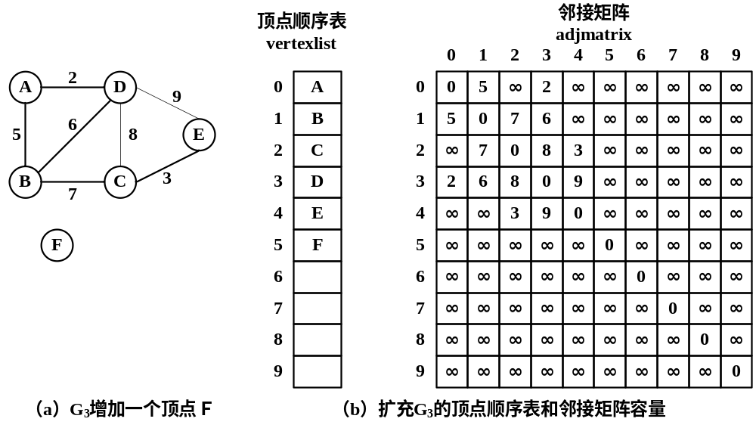
（3）图的插入操作

Slide 17
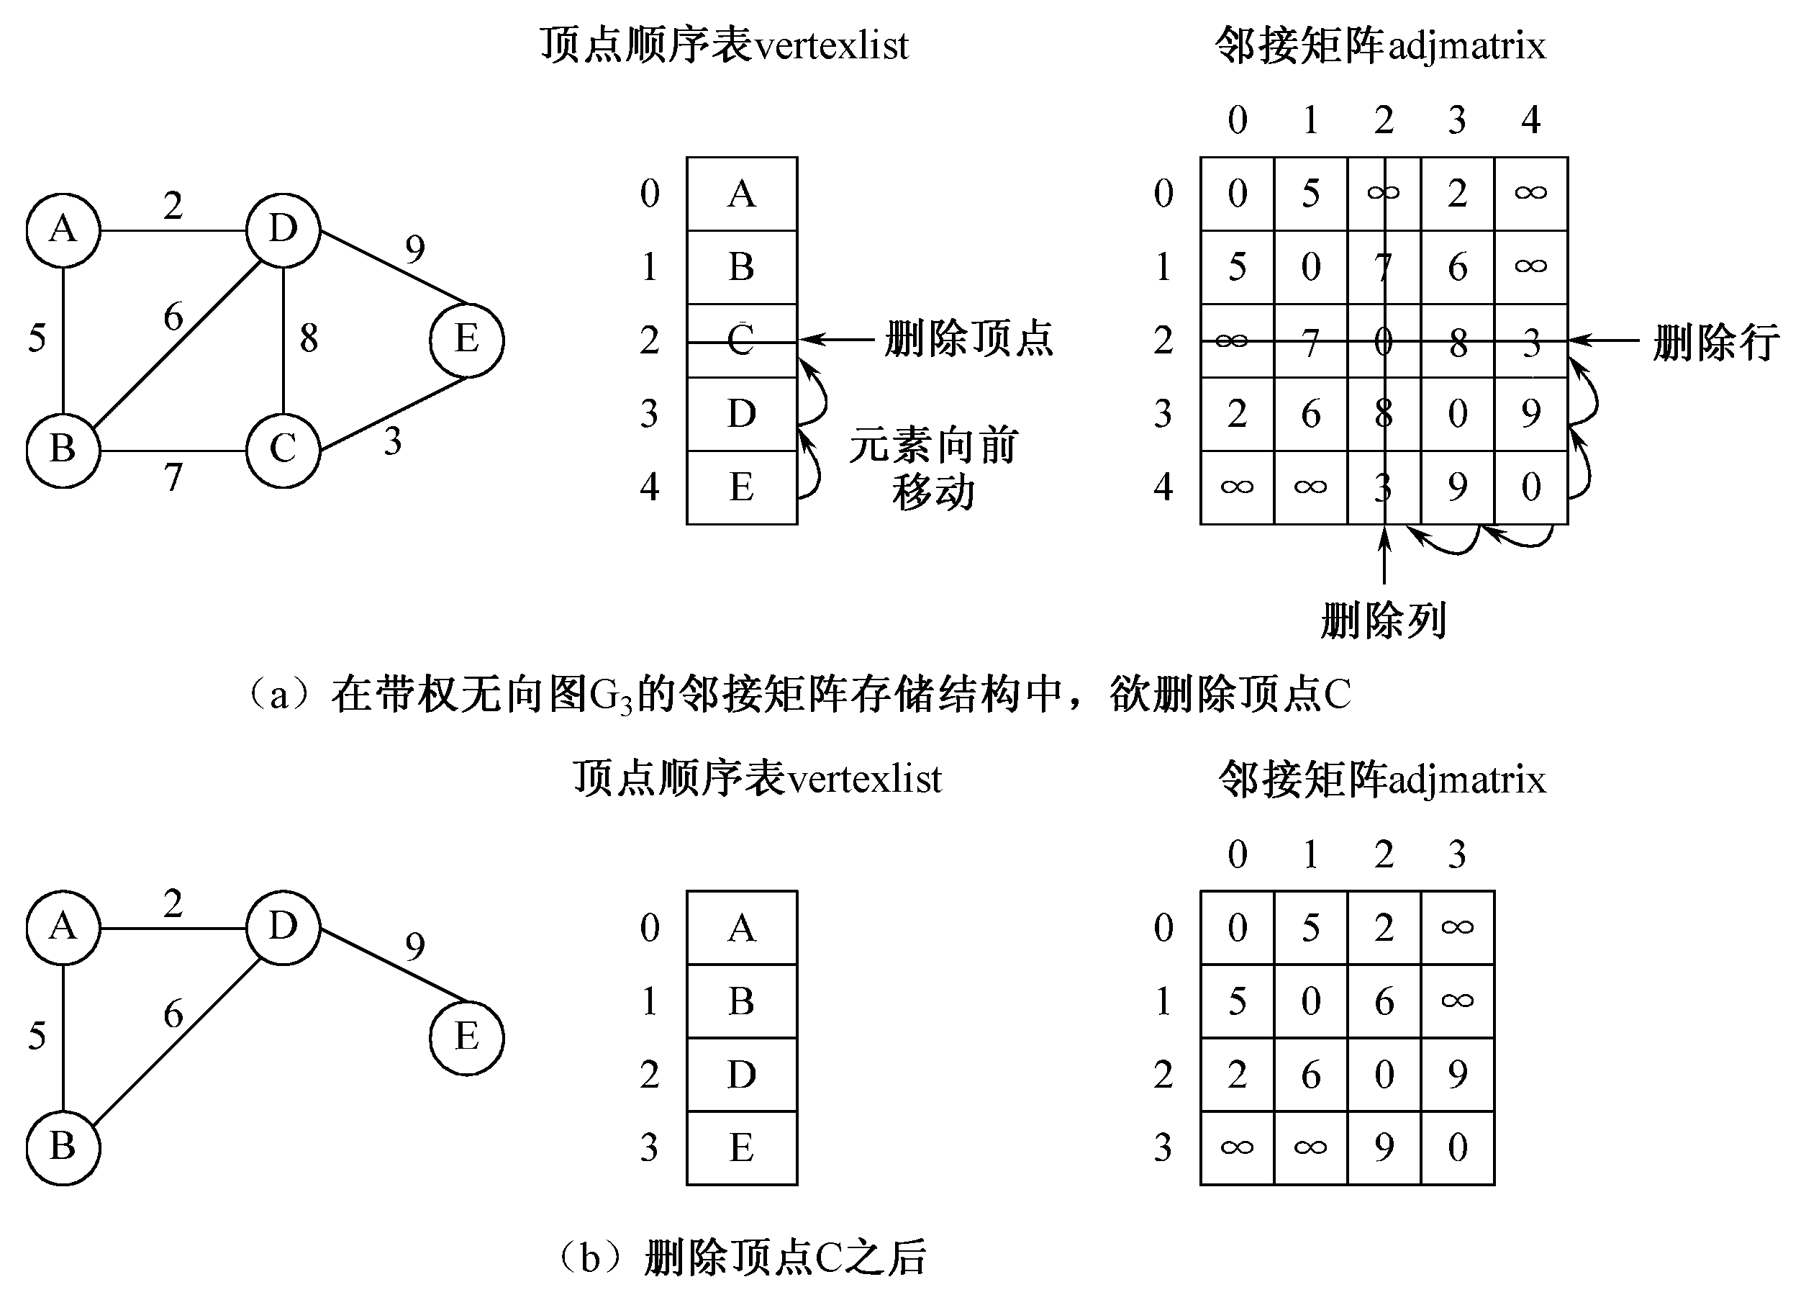
（4）图的删除操作
例7.1 带权无向图的邻接矩阵表示及操作。

Slide 18
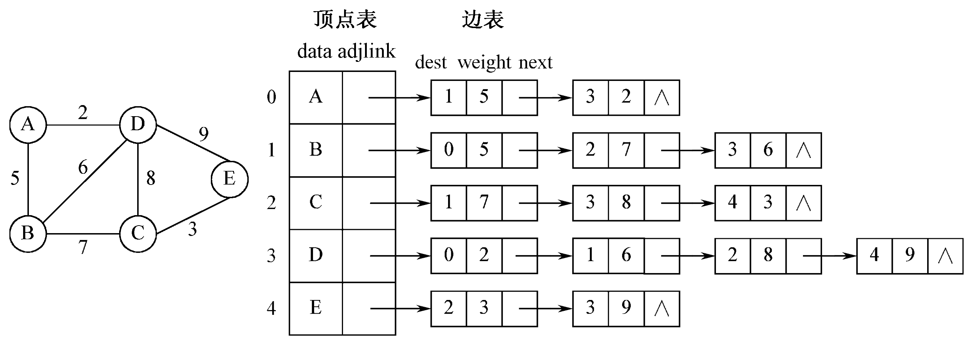
7.2.2 图的邻接表表示和实现
邻接表
  （1）无向图的邻接表表示

Slide 19
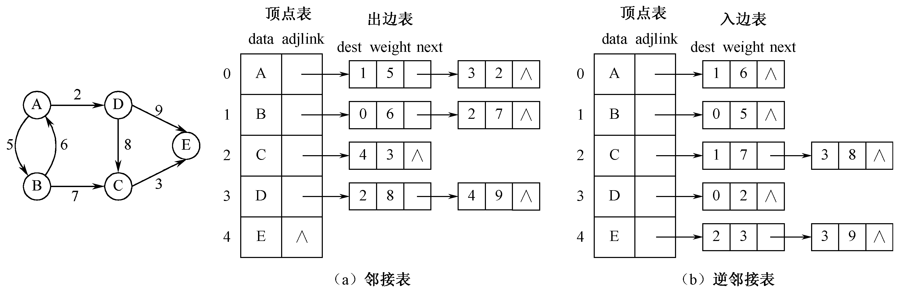
（2）有向图的邻接表表示

Slide 20
2.邻接表表示的带权图类
（1）顶点表元素类
public class Vertex<T>
{ T data; //顶点数据域
SortedSinglyLinkedList<Edge> adjlink;
//该顶点的边单链表
}
（2）邻接表表示的带权图类
public class AdjListGraph<T>
{
SeqList<Vertex<T>> vertexlist; //顶点顺序表
}

Slide 21
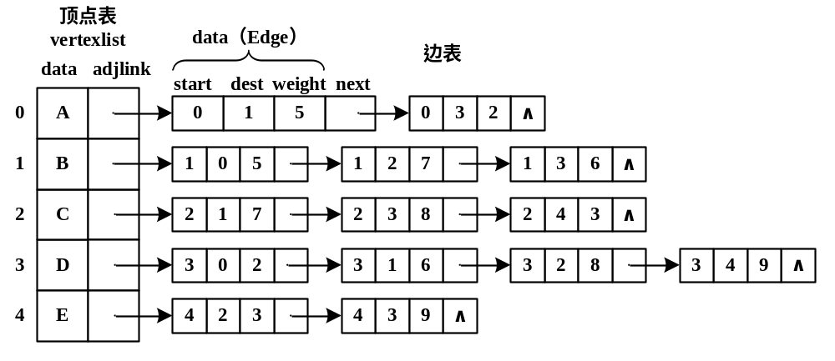
图7-20 带权无向图的邻接表存储结构

Slide 22
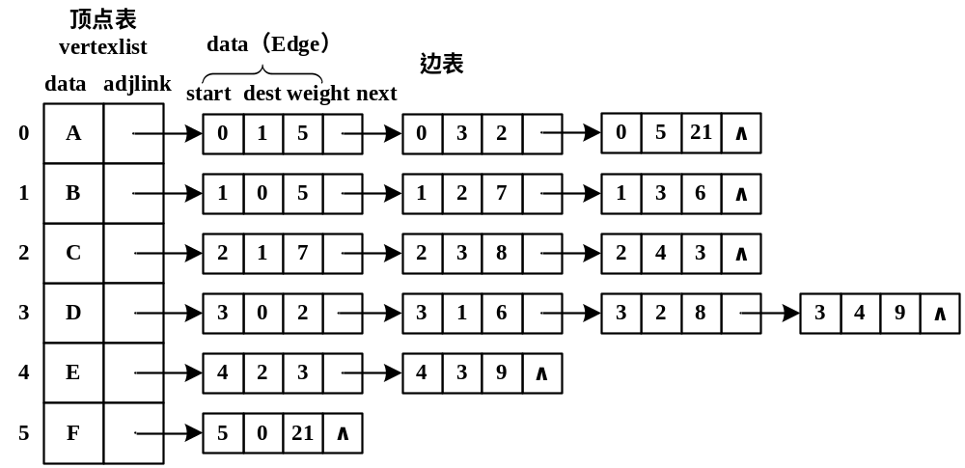
（3）图的插入操作

Slide 23
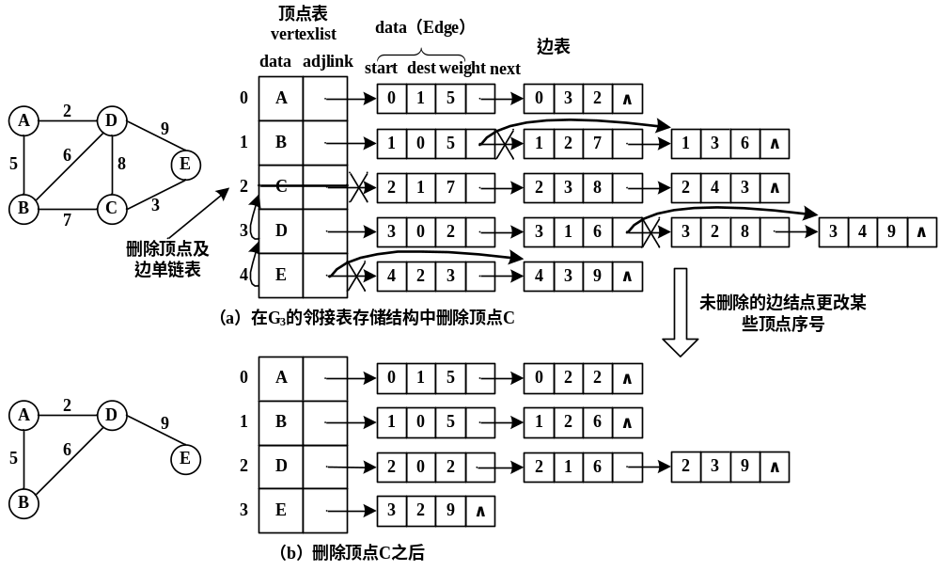
（4）图的删除操作
例7.2 带权有向图的构造、插入及删除操作。

Slide 24
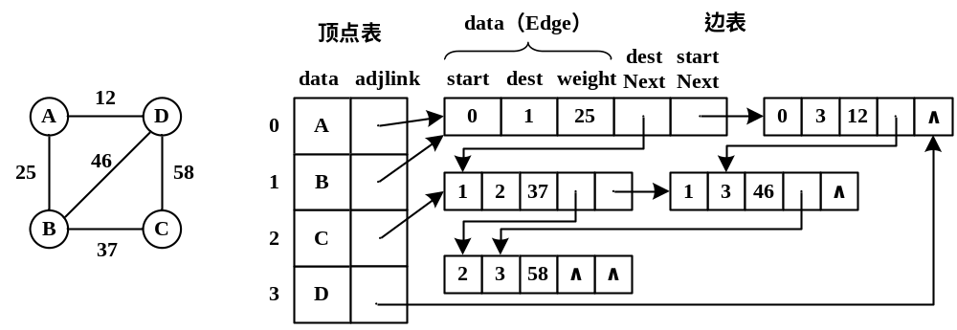
7.2.3 图的邻接多重表表示
无向图的邻接多重表表示

Slide 25
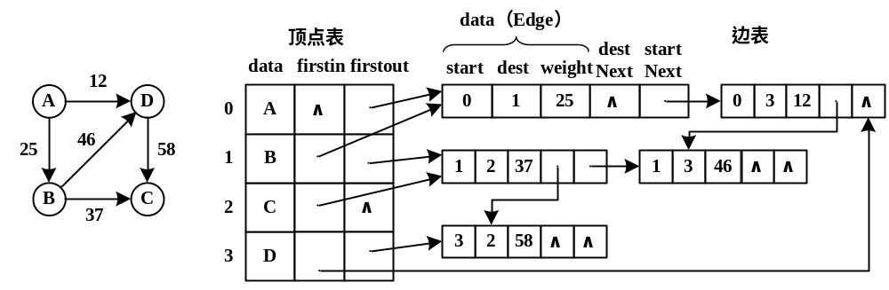
2. 有向图的邻接多重表表示

Slide 26
7.3 图的遍历
7.3.1 图的深度优先搜索遍历
7.3.2 图的广度优先搜索遍历

Slide 27

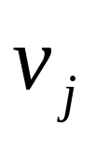
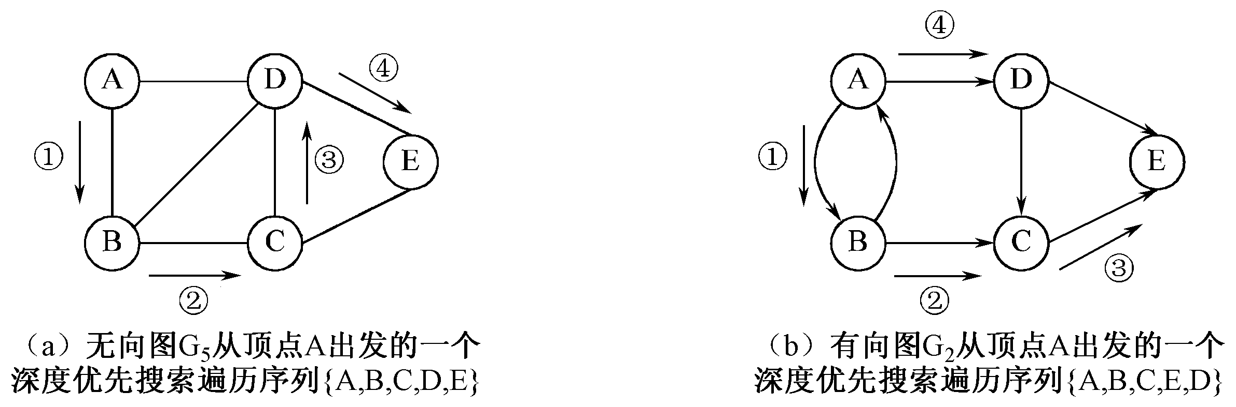
7.3.1 图的深度优先搜索遍历
DFS策略，访问某个顶点 ，寻找的一个邻接顶点 访问 ，反复执行，走过一条较长路径到达最远顶点；若顶点没有未被访问的其他邻接顶点，则退回到前一个被访问顶点，再寻找其他访问路径。

Slide 28
抽象图类
public abstract class AbstractGraph<T> implements GGraph<T>
{
abstract int vertexCount(); //返回顶点数
abstract T get(int i); //返回顶点的数据域
abstract int getNextNeighbor(int i, int j);
void DFSTraverse(int i) //深度优先搜索遍历
void BFSTraverse(int i) //广度优先搜索遍历
}

Slide 29
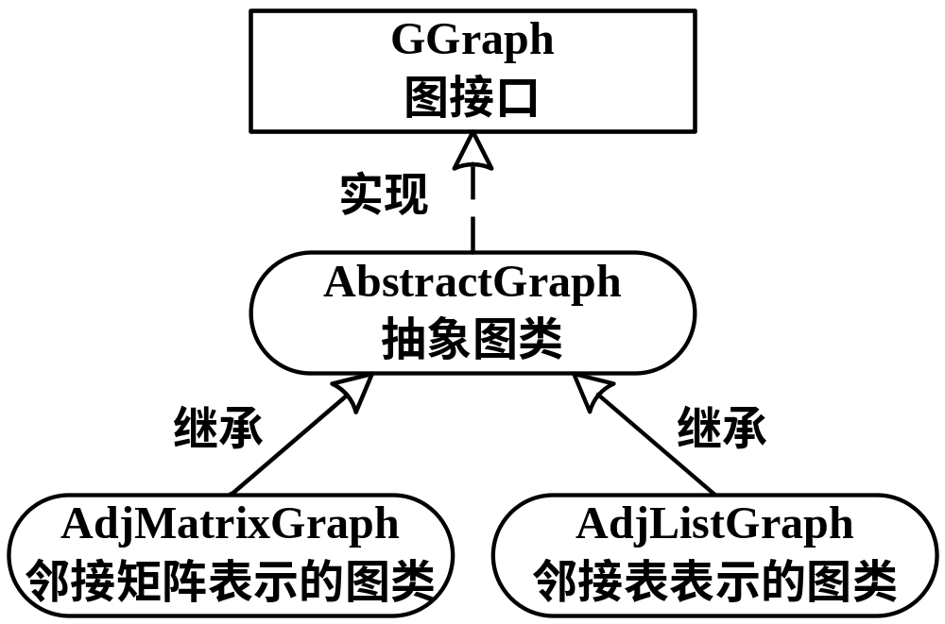
图接口、抽象图类和图类的层次关系

Slide 30
邻接矩阵表示的图的遍历
//邻接矩阵表示的图类，继承抽象图类
public class AdjMatrixGraph<T> extends AbstractGraph<T>
{
int vertexCount() //返回顶点数，前已实现
T get(int i) //返回顶点数据元素
int getNextNeighbor(int i, int j)
//返回在后的下一个邻接顶点序号
}

Slide 31
邻接表表示的图的遍历
//邻接表表示的图类，继承抽象图类
public class AdjListGraph<T> extends AbstractGraph<T>
{
int vertexCount() //返回顶点数，前已实现
T get(int i) //返回顶点数据元素
int getNextNeighbor(int i, int j)
//返回在后的下一个邻接顶点序号
}

Slide 32
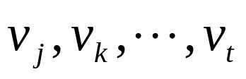
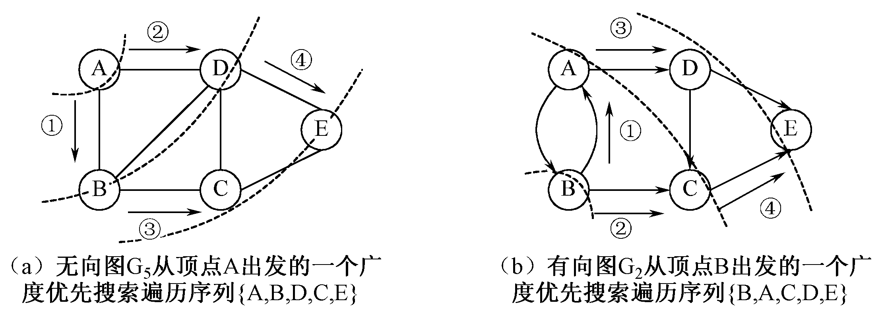
7.3.2 图的广度优先搜索遍历
BFS策略，访问某个顶点 ，接着依次访问所有未被访问的邻接顶点 ，再依次访问 顶点的所有未被访问的其他邻接顶点，如此反复执行，直到访问完图中所有顶点。

Slide 33
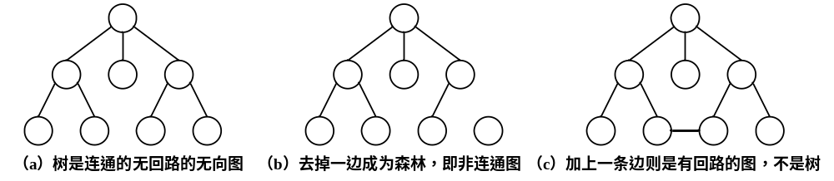
7.4 最小生成树
7.4.1 生成树
树

Slide 34
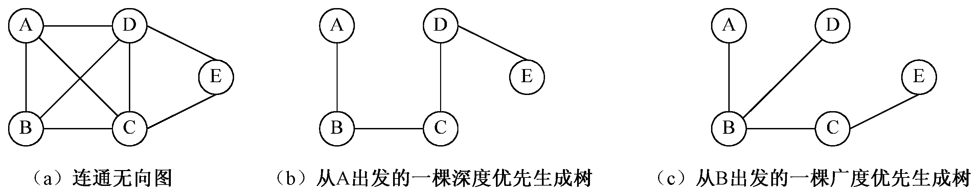
2. 生成树和生成森林

Slide 35
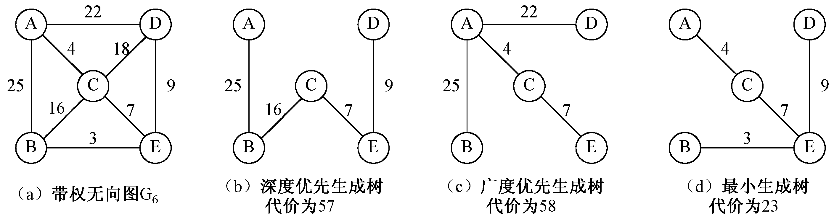
3. 最小生成树

Slide 36
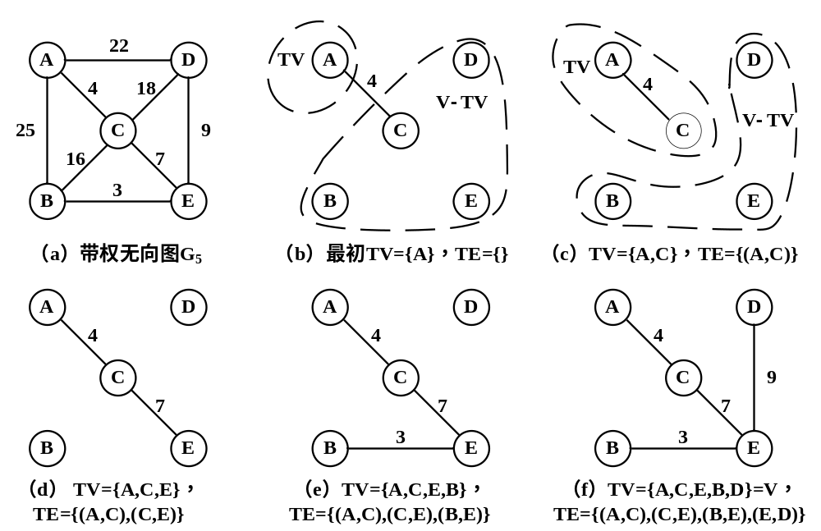
7.4.2 最小生成树的构造算法
Prim算法

Slide 37
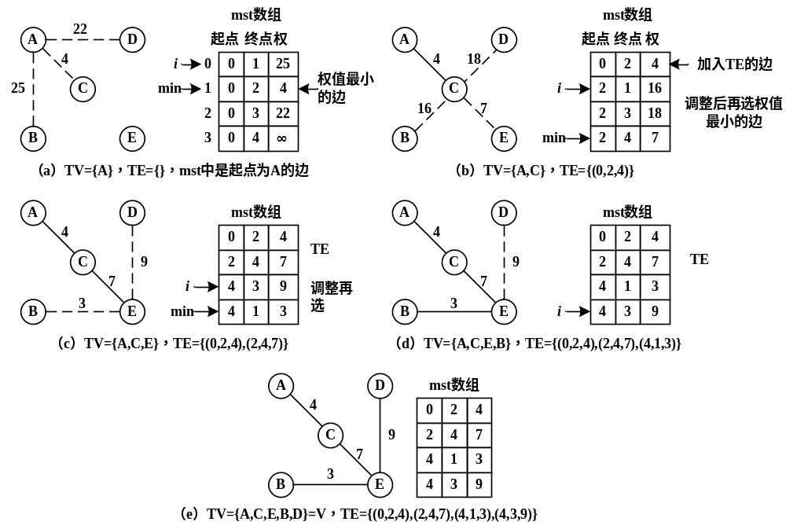

Slide 38
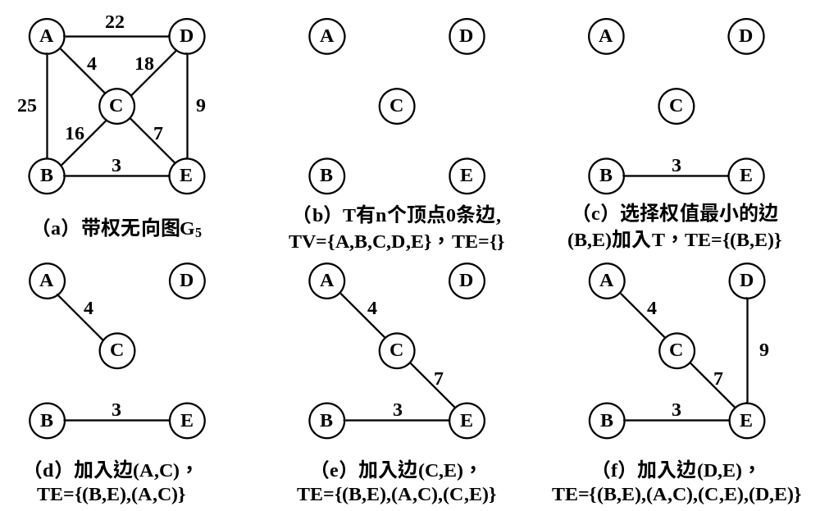
2.Kruskal算法

Slide 39
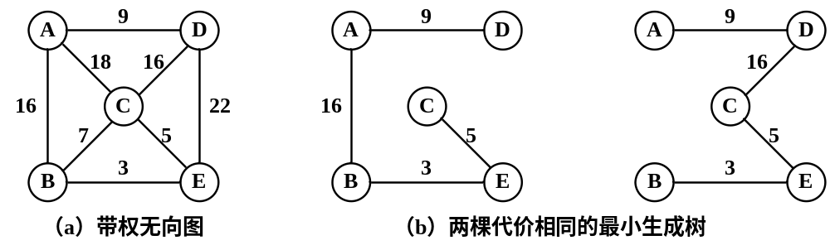
当图中有相同权值的边时，最小生成树不唯一

Slide 40
7.5 最短路径
7.5.1 非负权值的单源最短路径（Dijkstra算法）
7.5.2 每对顶点间的最短路径（Floyd算法）

Slide 41
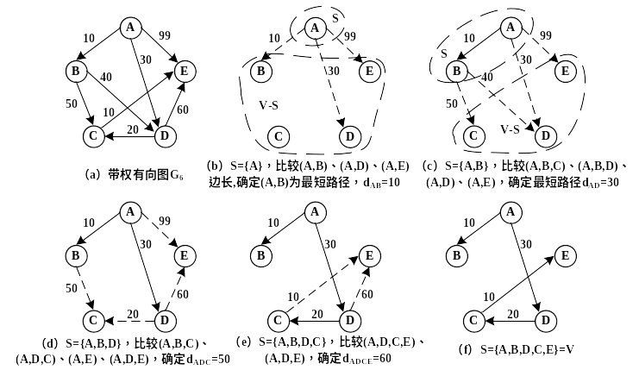
7.5.1 非负权值的单源最短路径（Dijkstra算法）

Slide 42
表7-1 求以A为源点的最短路径
源点 | 终点 | 最短路径及其长度变化
A | B | (A,B) 10
 | C | － ∞ | (A,B,C) 60 | (A,D,C) 50
 | D | (A,D) 30
 | E | (A,E) 99 |  | (A,D,E) 90 | (A,D,C,E) 60

Slide 43
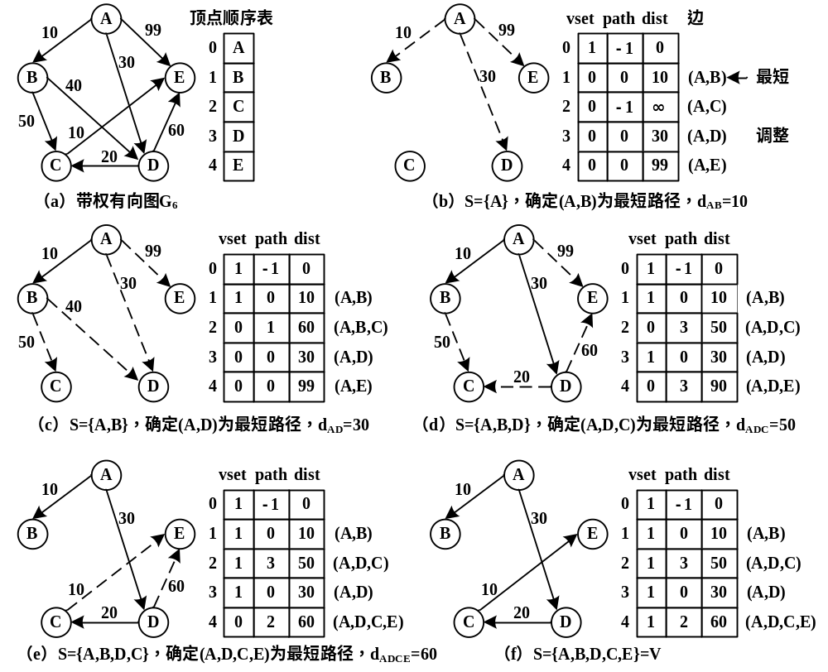

Slide 44
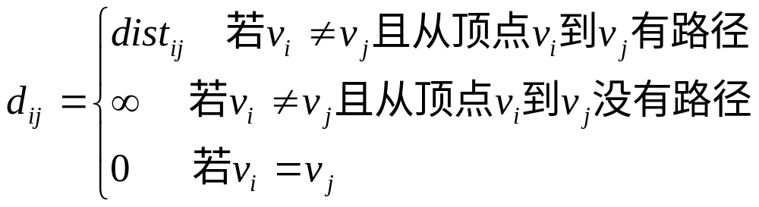

7.5.2 每对顶点间的最短路径（Floyd算法）
最短路径及其长度矩阵

Slide 45
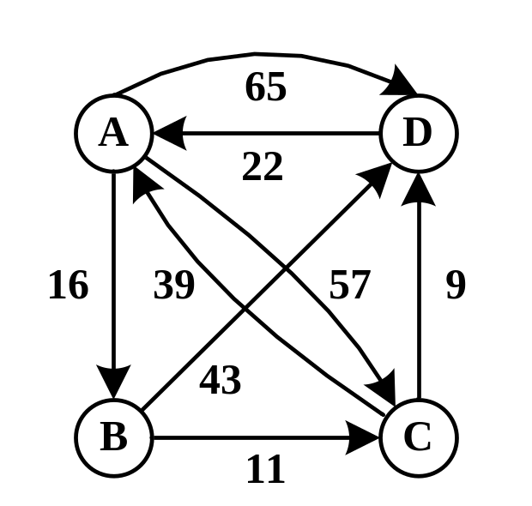
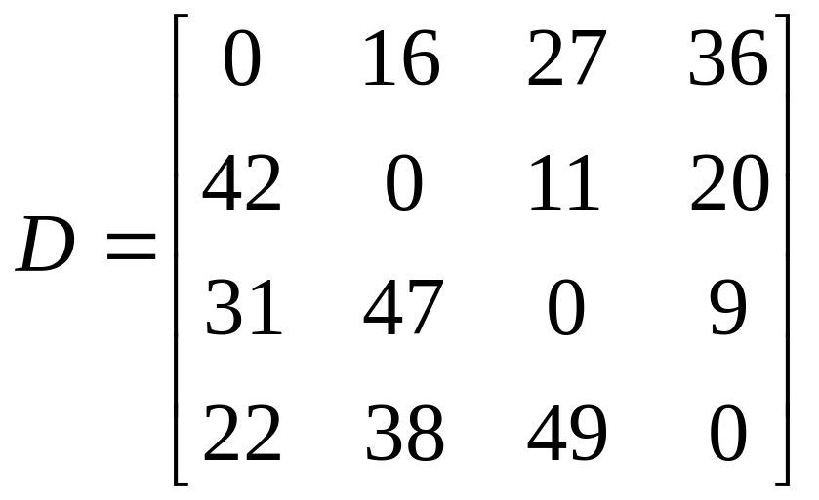
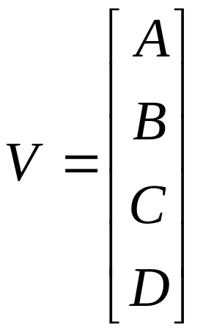
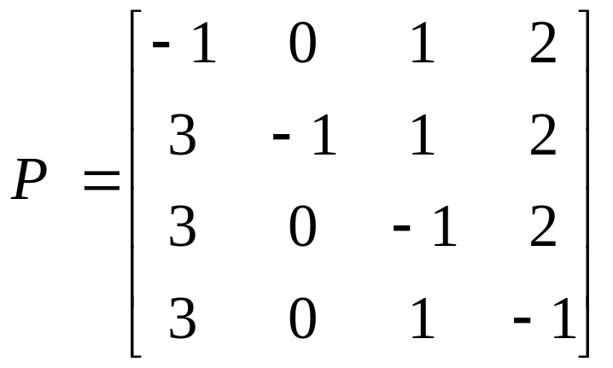
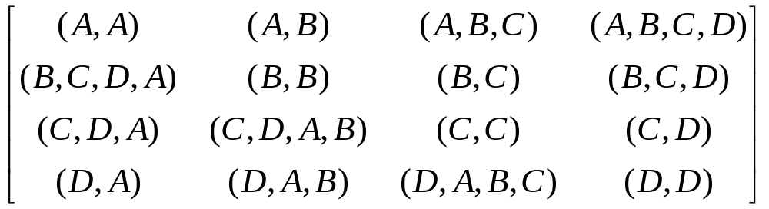
图7-37 带权有向图及其最短路径长度矩阵和最短路径矩阵

Slide 46
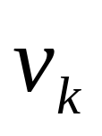





2. Floyd算法描述
  D的初值是邻接矩阵；
  迭代，每条路径 增加一个中间顶点
  if ( )
  { ; //用经过顶点的更短路径长度替换
  ; // 经过的最后一个顶点，替换为 经过的最后一个顶点
  }
  以图G中每个顶点作为其他路径的中间顶点，对每条路径进行上述迭代。

Slide 47




以A作为其他边的中间顶点，调整D和P矩阵

Slide 48




以B作为其他边的中间顶点，调整D和P矩阵

Slide 49




以C作为其他边的中间顶点，调整D和P矩阵

Slide 50



以D作为其他边的中间顶点，调整D和P矩阵

Slide 51
从P矩阵可获得每条最短路径经过的顶点序列
因=1，可知最短路径为(D,…,B,C)
因=0，可知最短路径为(D,…,A,B,C)
因=3，可知最短路径为(D,A,B,C)，路径长度为=49

